Slide 1

高等数学
任课老师：林利云
上课时间：1-14周
华南农业大学数信学院应用数学系

Slide 2
期末成绩评分评定细则
1.若期末卷面成绩<60分，则期末卷面成绩就是
总评成绩.
2.若期末卷面成绩 ≥ 60分，则期末卷面成绩与
平时成绩按60%，40%的比例给出总评成绩.其中
平时成绩评定细则如下：

Slide 3
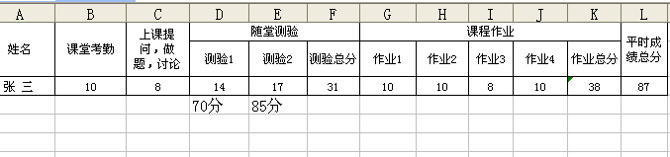
平 时 成 绩
（1）课堂点名考勤5次，每次2分，共10分.
（2）课堂测验2次，每次20分，共40分.
（3）作业4次，每次10分，共40分.
（4）其它：上课表现，课堂练习等综合10分.

Slide 4
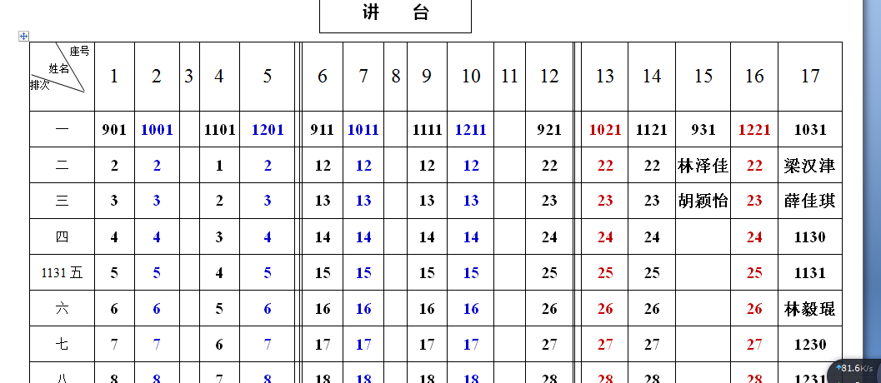
考勤注意：
(1)务必在上课前提交书面请假条，课间及课后请假无效，记旷课一次;
(2)迟到一次扣1分.

Slide 5
小测注意：
不能参加测验要提前请假，否则及旷课一次，测验成绩为0分；小测也是考试，请遵守考场规则，手机调静音或关机，考试期间不得看手机，不偷看，不交换试卷，对答案，一旦发现双方该题均为0分。

Slide 6
作业注意
（1）作业要求独立完成，坚决杜绝只字不改的抄袭，
一旦发现抄袭方和被抄袭方该次作业均为5分；
（2）未得A+，订正错题并交给老师批改后，可得A+;
（3）如果布置了抄笔记的作业，记得一并抄上，否则
要扣分.

Slide 7
第六章 空间解析几何
（Space Analytic Geometry）
主要内容
第一节 空间直角坐标系
第二节 向量代数
第三节 空间的平面与直线
第四节 空间的曲面与曲线

Slide 8
第一节 空间直角坐标系
第六章
一、空间中的点的直角坐标
二、空间两点间的距离

Slide 9







一. 空间直角坐标系的基本概念
过空间一定点 o ,
由三条互相垂直的数轴按右手规则
组成一个空间直角坐标系.
z 轴(竖轴)
坐标原点
Ⅱ
Ⅲ
坐标轴
Ⅳ
坐标面
Ⅰ
zox面
卦限(八个)
y轴(纵轴)
Ⅶ
x轴(横轴)
Ⅵ
Ⅴ
Ⅷ

Slide 10









在空间直角坐标系下:
空间的点M
有序数组

Slide 11
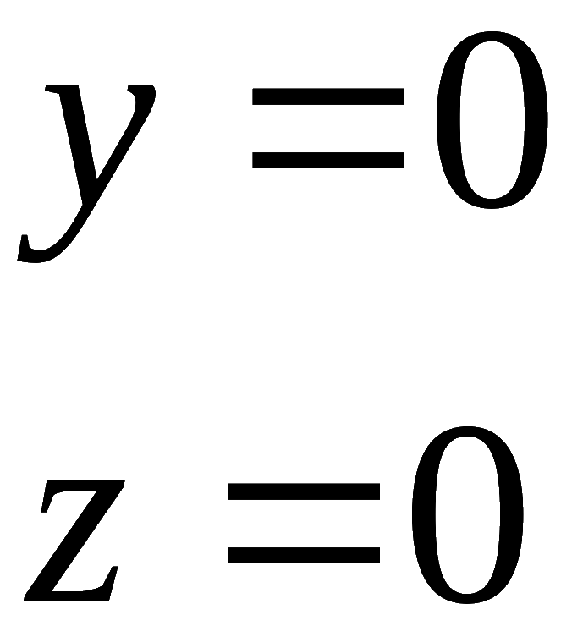

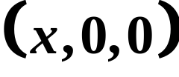
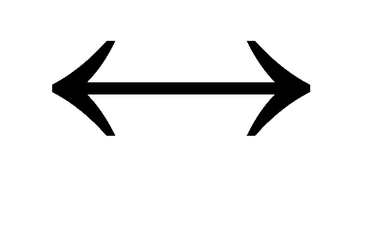
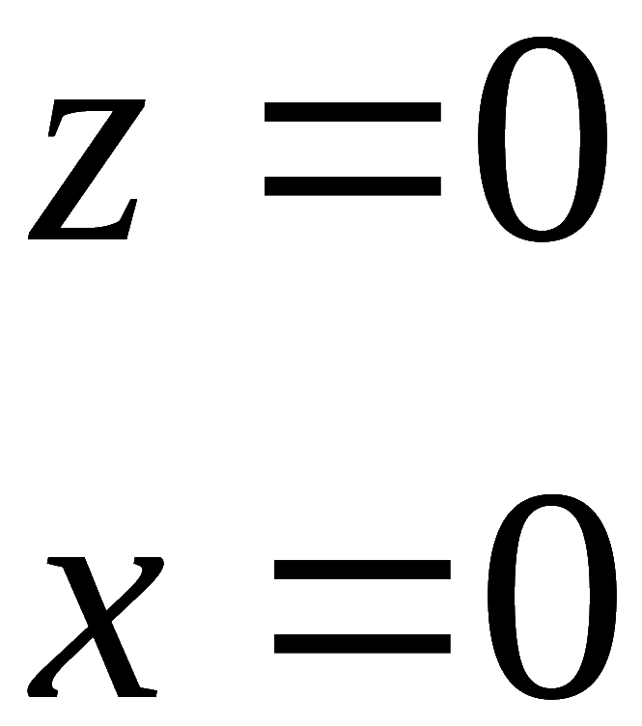

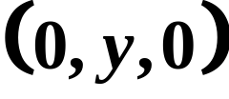
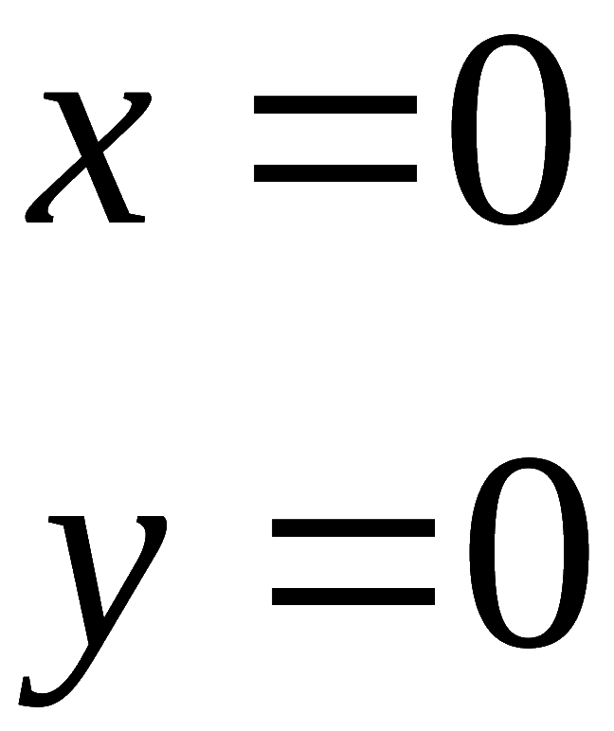

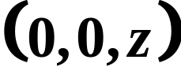





坐标轴上点的空间直角坐标:

Slide 12

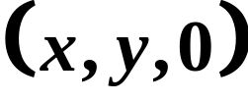

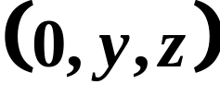

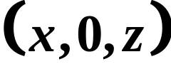



坐标面上点的空间直角坐标:

Slide 13
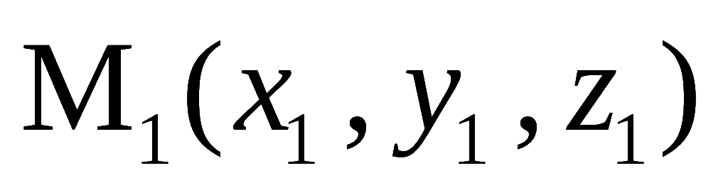
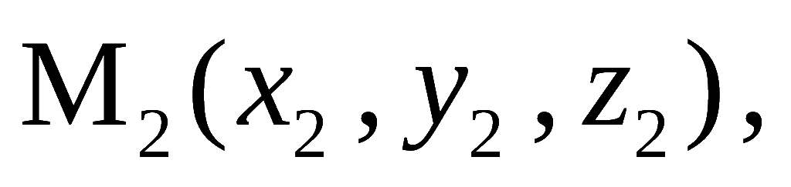
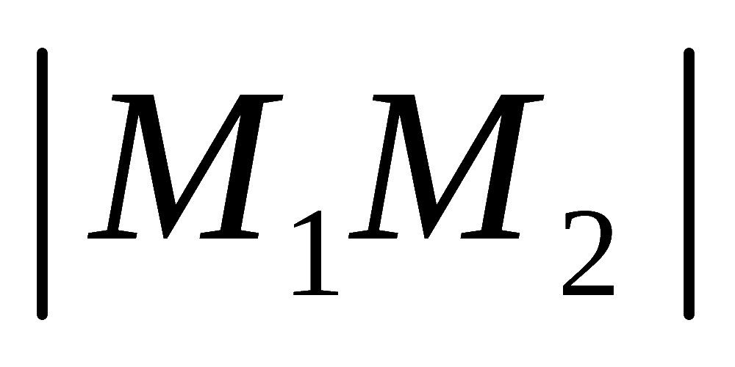
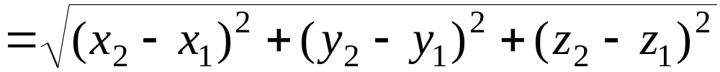
二 空间两点的距离
对两点
与
由勾股定理
得两点间的距离公式:
证明略，参考课本自学.

Slide 14
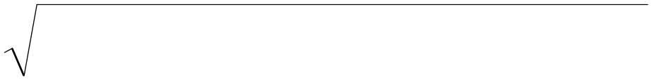

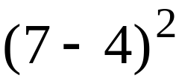
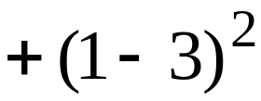
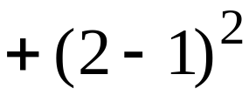


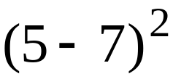
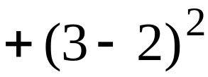


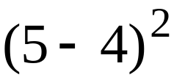

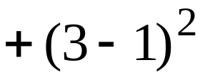

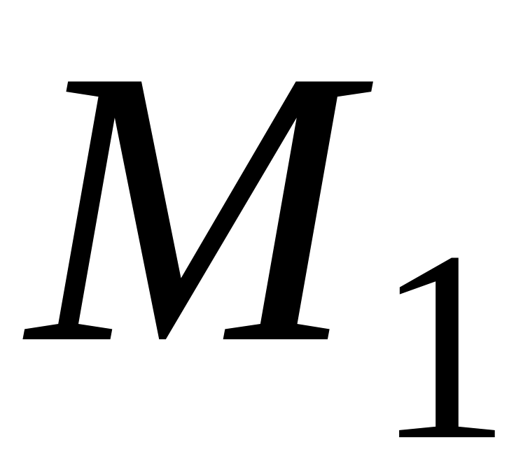
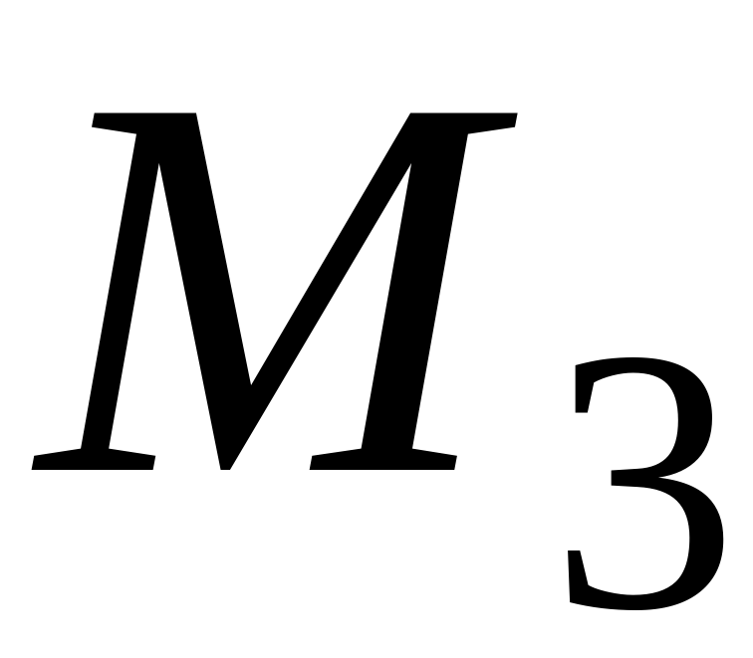

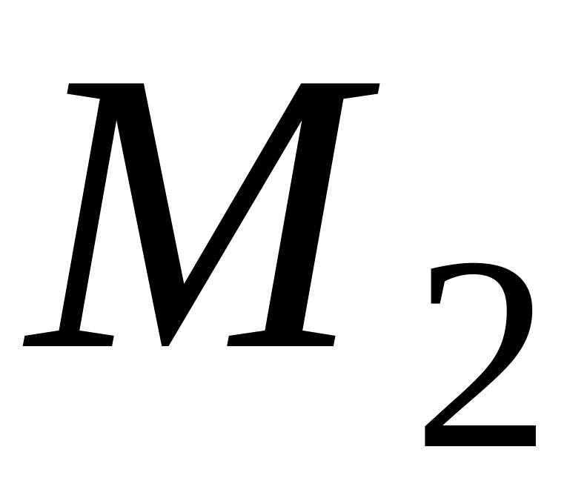
例1 求证以
为顶点
的三角形是等腰三角形 .
证:
即
为等腰三角形 .

Slide 15
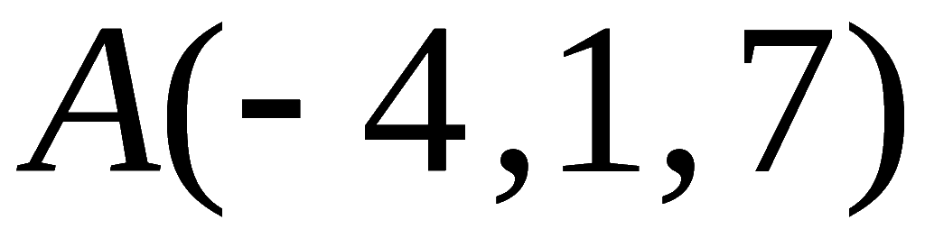
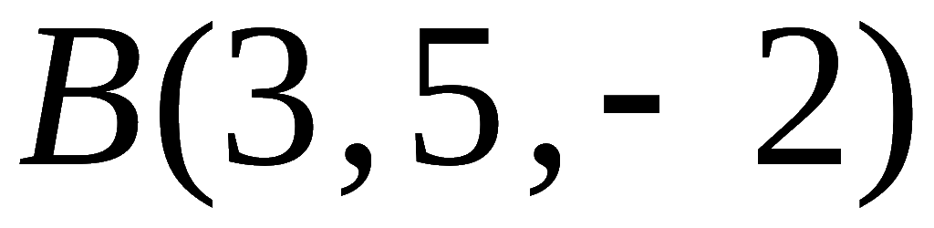


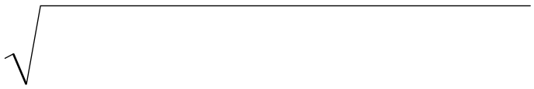
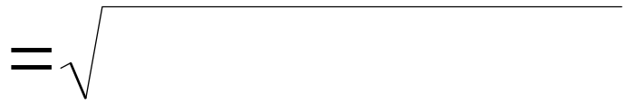
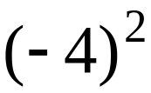

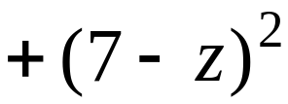


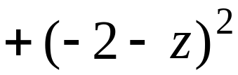
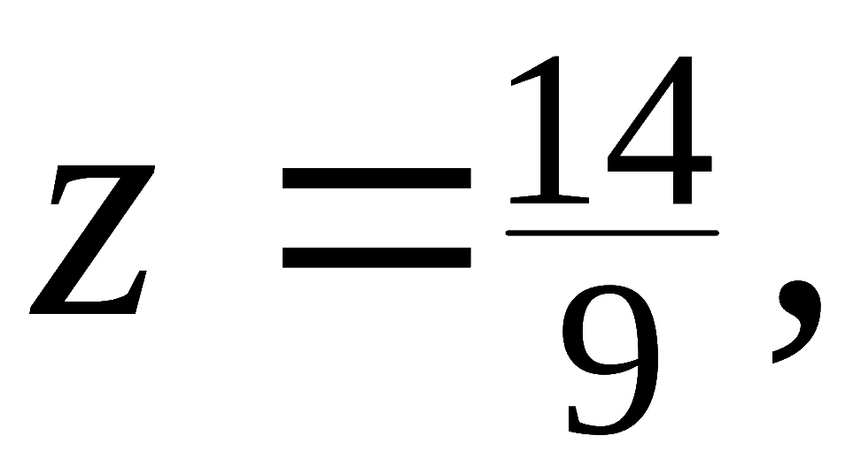
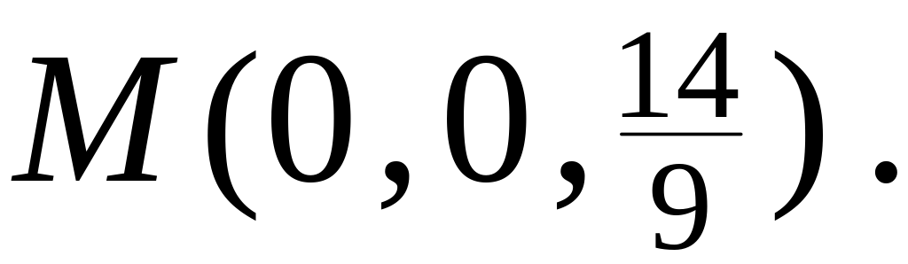
例2 在z轴上求与两点
及
等距
离的点 .
解: 设该点为
解得
故所求点为

Slide 16
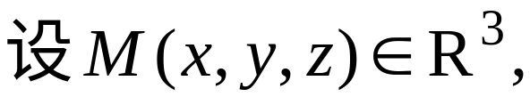



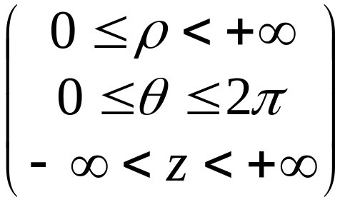














空间柱面坐标系简介
就称为点M 的柱坐标.
直角坐标与柱面坐标的关系:
三个坐标面分别为
母线平行于z轴的圆柱面
过z轴的半平面
平面

Slide 17





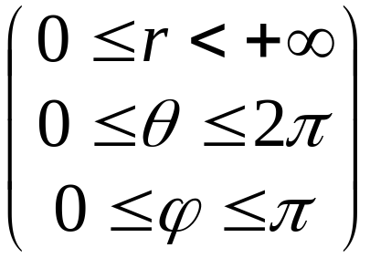






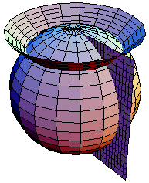



空间球面坐标系简介
就称为点M 的球坐标.
直角坐标与球面坐标的关系
坐标面分别为
球面
经度
半平面
纬度
锥面

Slide 18
内容小结
1.空间中的点的直角坐标
2.空间两点间的距离

